Slide 1



МБОУ «Гимназия № 1 им. К.Д. Ушинского»
Музей истории гимназии
Номинация: ««Музейный маршрут» »
Экскурсия по выставке
Музея истории гимназии

Slide 2
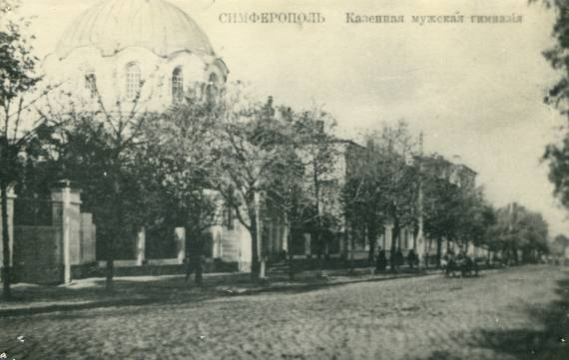
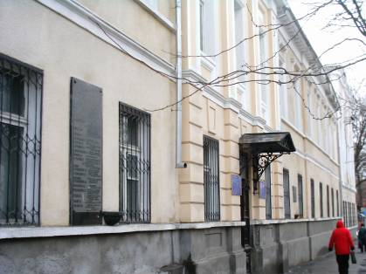
Симферопольская мужская гимназия
Симферопольская мужская гимназия.
Открытка начала XIX века
Симферопольская мужская казенная гимназия (ул.Екатерининская, ныне ул.К.Маркса, 32) одно из старейших учебных заведений Украины и Крыма, была основана 1 сентября 1812 года.

Slide 3

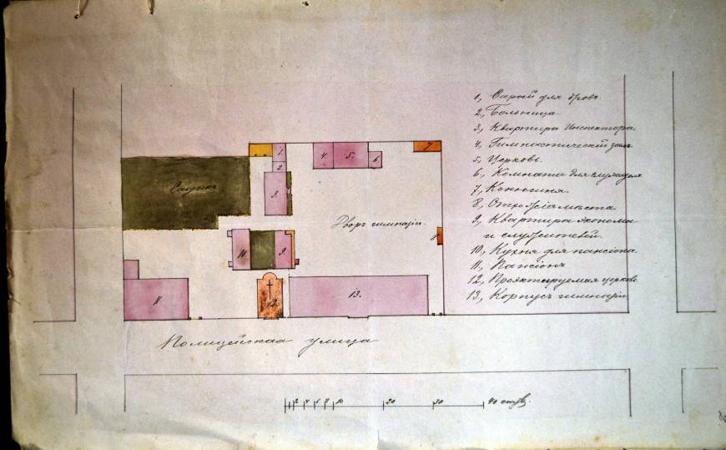

Slide 4

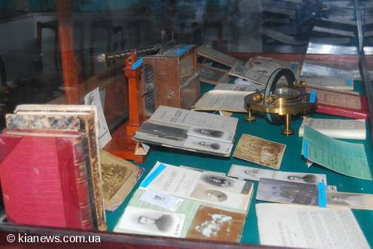
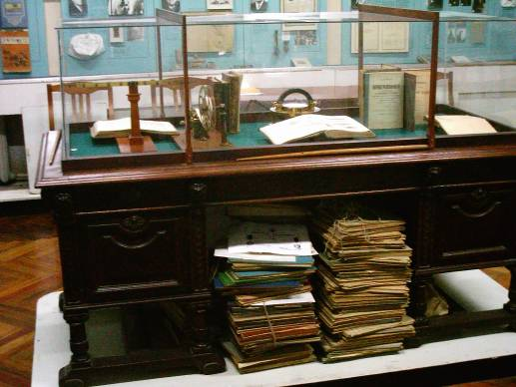

Slide 5
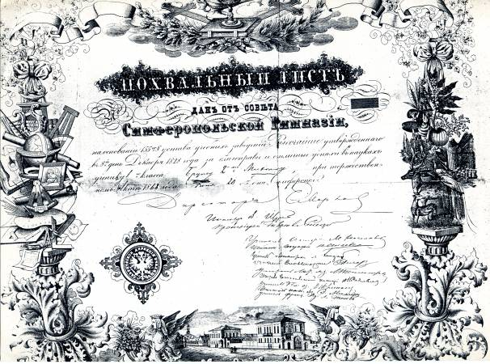
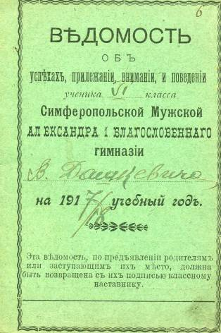
Похвальный лист гимназиста
Ведомость о б успехах гимназиста

Slide 6
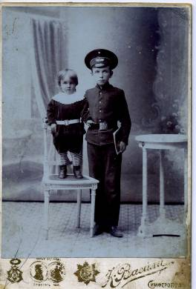
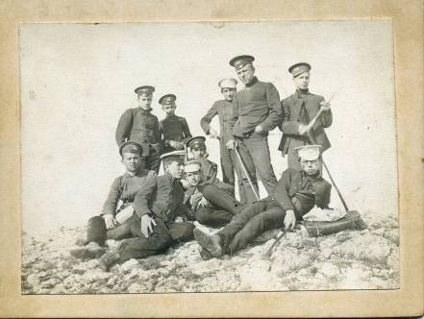
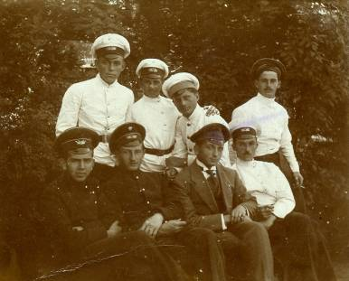
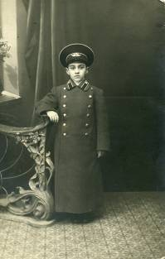
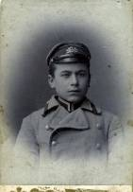

Slide 7

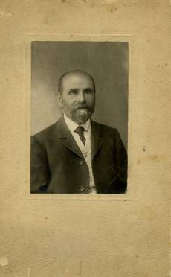
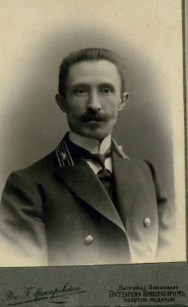
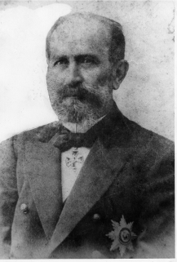
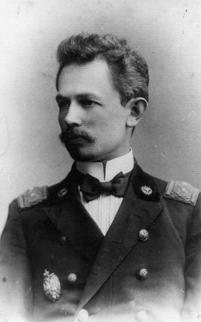





Slide 8

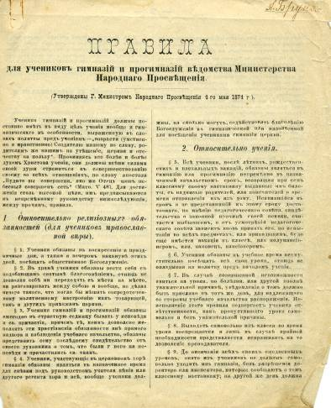
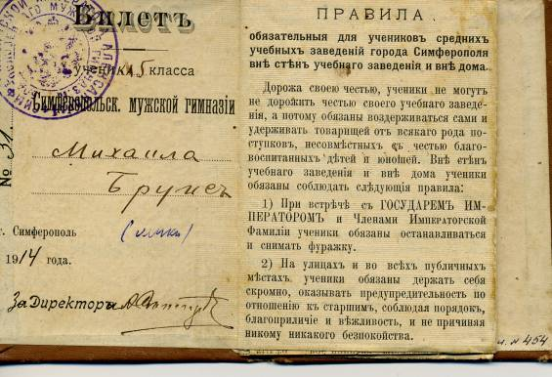


Slide 9
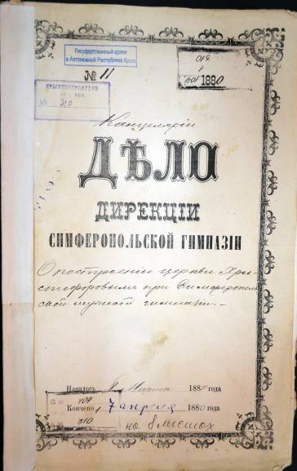
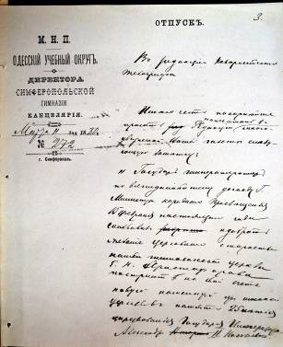
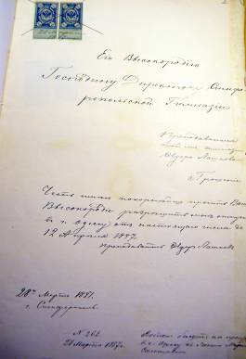

Slide 10
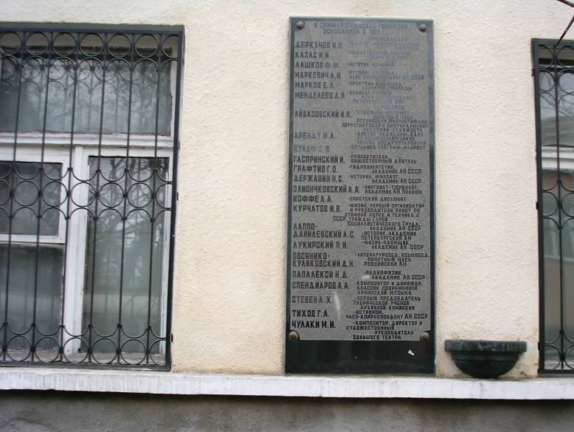
Мемориальная доска на стене гимназии

Slide 11

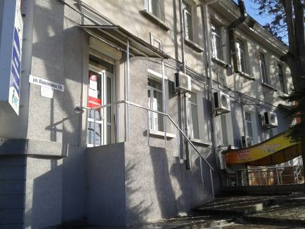
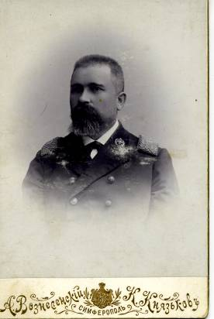
По улице Долгорукова, дом 2 (ныне улица Карла Либкнехта) размещалась частная мужская гимназия, учрежденная М.А. Волошенко. Симферопольская частная гимназия Волошенко М.А преобразована из частного восьмикласного мужского училища I разряда в 1904 году.
Курс обучения был восьмилетний. Основных классов 8 и 1 приготовительный. Было в 1911 году 302 ученика. Плата за обучение в приготовительном классе 60 рублей в год, а основных от 120 до 150 рублей в год.
Директор частной гимназии
М.А. Волошенко

Slide 12
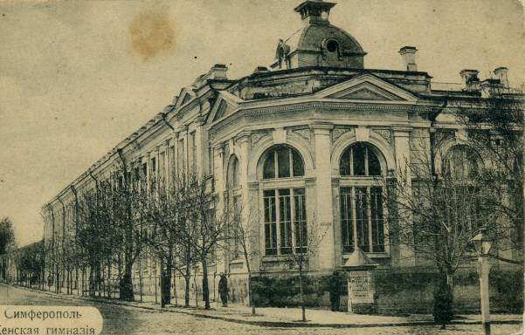
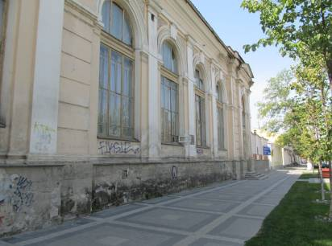
Симферопольская женская гимназия
В 1865 году в Симферополе на пожертвования жителей города открылось Симферопольское женское училище в здании № 4 по современной ул. Ушинского - «женское училище первого разряда». В 1871 году преобразованное в женскую казенную гимназию.
В 1876 г. к зданию женской гимназии пристроили третий этаж. Это был первый в городе трехэтажный дом. Родители гимназисток, опасаясь, что «эта громадина» может обрушиться, настояли на сносе третьего этажа.
В 1908 г. женская казенная гимназия сменила адрес (новое здание на улице Горького, 18), в доме разместилась частная женская гимназия Оливер.

Slide 13

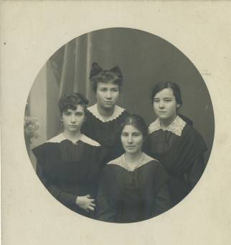
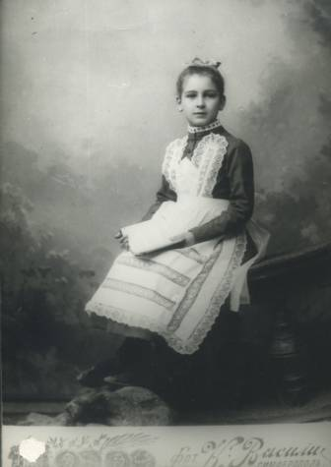
Гимназистки женской гимназии

Slide 14


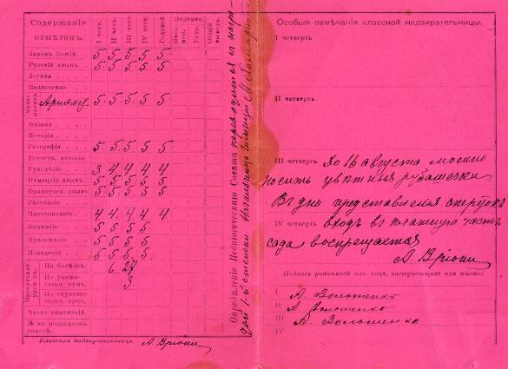

Slide 15
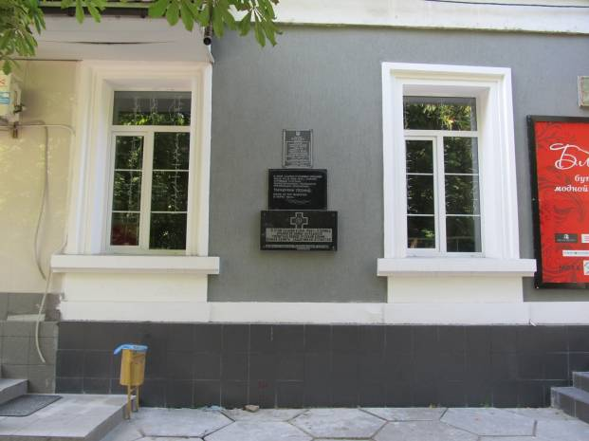
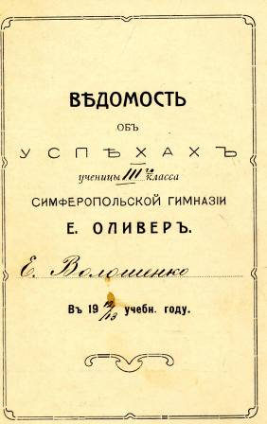
Здание частной гимназии Е.И. Оливер
В числе первых частных женских гимназий была учреждена женская гимназия Е. Оливер в Симферополе. Гимназия была открыта в 1898 году под наименованием частного женского училища 2-го разряда, в 1901 году она преобразована в женское училище 1-го разряда в составе 5-ти классов, а в 1904 году – в 7-ми классную женскую гимназию по положению от 24 мая 1870 года.

Slide 16


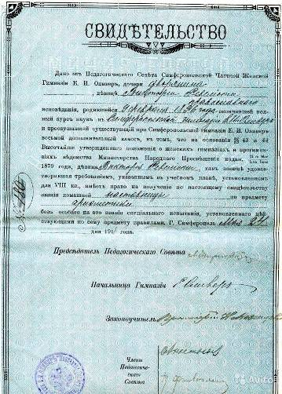
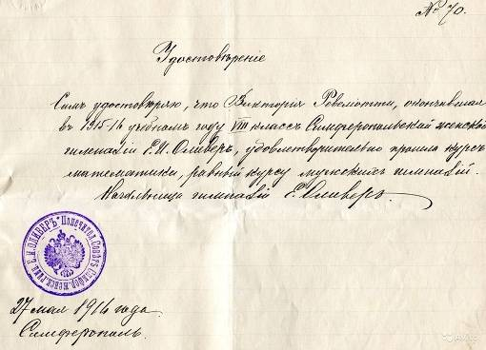

Slide 17
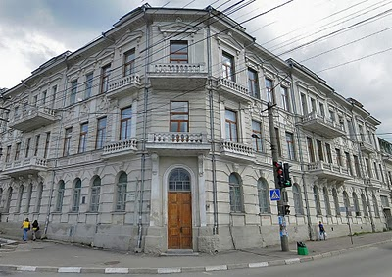
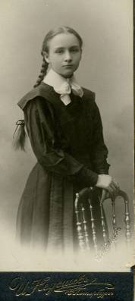
Частная Гимназия Станишевской
Частная женская гимназия Станишевской В.А. открыта в 1905 году как прогимназия. В сентябре 1907 года преобразована в гимназию.
В доме № 17 по улице Бульварной (ул.Ленина), неподалеку от нынешнего Крымского республиканского института последипломного педагогического образования, находилась частная женская гимназия Валентины Александровны Станишевской, располагавшаяся в бывшем доме А. Шлее.

Slide 18


